Slide 1
Reproduktiiv füsioloogia
Jana Jakovleva
Maria Pallas
Hevig Alasi
Aleksandra Fazlutdinova
Marta Loberg
Julia Volkova
Hambaarstiteadus II kursus, I rühm
Tartu 2016

Slide 2
Mees- ja naissuguhormoonide teke, primaarsete ja sekundaarsete sugutunnuste mõiste ning seos sugunäärmete talitlusega. Suguhormoonide mõju käitumisele.
Jana Jakovleva
Maria Pallas
Hambaarstiteadus II kursus, I rühm
Tartu 2016

Slide 3
Mees- ja naissuguhormoonide teke
Soo jätkamise jaoks olulised hüpofüüsi hormoonid on follikuleid stimuleeriv hormoon(FSH) ja luteiniseeriv hormoon(LH). Mõlemad hormoonid – glükoproteiinid. Struktuur meestel ja naistel sama.
FSH ja LH väljapaiskumine toimub hüpotalamuse riliisinghormooni mõjul (e. LHRH e.gonadotropiini-riliisinghormoon(GnRH)).
LHRH sünteesitakse hüpotalamuse neuronites ja selline LHRH neuronite faasiliselt sünkroniseeritud aktiivusus on tähtis FSH ja LH normaalseks hüpofüsaarseks sekretsiooniks.
FSH ja LH stimuleerivad sugunäärmeid!
Mõlemal sugupoolel kutsuvad nad esile suguhormoonide gonaadset produktsiooni ja väljapaiskumist, kuid erinevates kogustes!

Slide 4
Suguhormoonid on steroidid ja toime alusel 3 gruppi: östrogeenid, gestageenid ja androgeenid.
Meessugunäärmetes moodustub LH toimel dominerivalt androgeene:
2/3 testikulaarse (testosteron-tähsam) ja 1/3 adrenaalse (DHEA-tähsam) päritoluga.
FSH ja intratestikulaarselt produtseeritud androgeenide mõjul toimub spermatogenees.
Androgeenid: testosteroon, dihüdrotestosteroon, androsteendioon, androsteroon, dihüdroepiandrosteroon, etiokoolanoloon jpt
Notes:
Meestel sünteesitakse androgeenid munandites (Sertoli ja Leydigi rakkudes) ja neerupealisekoores kolesteroolist.
DHEA-dihüdroepiandrosteroon.

Slide 5
Naisel stimuleerib FSH folliikulite kasvu ja östrogeeni produktsiooni:
FSH rohkenenud sekretsioon põhjustab ovaariumis primaarfolliikulitest sekundaarfolliikuliteks arenevate folliikulite kohordi valmimise.
Valmivad folliikulid produtseerivad östrogeene (östradiool-tähsam).
LH stimuleerib ovaariumites gestageenide väljapaiskumist.
Naishormoonide produktsioon ja vabanemine munasarjades.
Lisaks toodetakse oksütotsiini, östriooli, östrooni, prolaktiini, hcg e kooriongonadotropiin.

Slide 6
Primaarsete ja sekundaarsete sugutunnuste mõiste
Sugutunnused ehk sootunnused on isas- ja emasisendeid eristavad morfoloogilised, füsioloogilised ja psüühilised tunnused.
Primaarsed sugutunnused: kaasasündinud soolised eripärad: munasari, emakas, munand, suguti, prostata jt.
Sekundaarsed sugutunnused: suguküpsete välised morfoloogilised soospetsiifilised tunnused, mis pole vahetult seotud suguelundkonnaga: hääl, karvakasv, kehakuju jt.

Slide 7
Sooline diferentseerumine ja seos sugunäärmetega
Sugunäärmetealgmetes produtseeritud suguhormoonid mõjutavad suguelundite diferentseerumist lootel
Naisgenitaalid:
Naisgenitaalide edasiseks arenguks pole mingi endokriinne aktivatsioon vajalik, ovaariumid ei oma aktiivset osa
Mülleri juhast arenevad emakas, munajuha, emakakael, tupe ülemised osad

Slide 8
Sooline diferentseerumine ja seos sugunäärmetega
Meesgenitaalide diferentseerumine toimub embrüonaalsetes testistes kahe hormooni mõjul:
Embrüonaalsetes testistes androgeenid: epididüümise, seemnejuhade ja –põiekeste areng. Ka välisgenitaalide areng
Mülleri-inhibeeriv hormoon

Slide 9
Suguhormoonide mõju käitumisele
Mehe ja naise ajul on sedastatavad morfoloogilised erinevused
Meessuguhormoonide toimel maskuliniseerub ka loote aju
Embrüonaalselt androgeenide poolt mõjustamata aju jääb feminiinseks

Slide 10
Suguhormoonide mõju käitumisele
Sugunäärmed produtseerivad sugurakke:
Meestel- munandid
Naistel- munasarjad
Suguhormoonid on steroidid ja toime alusel 3 gruppi: östrogeenid, gestageenid, androgeenid.
Suguhormoonide mõju:
Sigimiselundite funktsioonid ja seksuaalkäitumine
Mees- ja naissuguhormoone on erinevas koguses mõlemal sugupoolel
Hormonaalsed muutused toimuvad puberteedieas

Slide 11
Suguhormoonid: ANDROGEENID
Peamine testikulaarne sekretsiooniprodukt on testosteroon
Stimuleerivad valgu sünteesi, mille tõttu on meeste keha suurem ja lihaselisem kui naistel
Mõjutavad intesiivsemat luude moodustumist
Tagavad maskuliinse karvkattetüübi, naha suurema rasvaproduktsiooni ja -sekretsiooni
Meditsiinis ja spordis rakendatavad anaboolikud on androgeenide derivaadid. Tihti kuritarvitatakse (doping)

Slide 12
Seksuaalkäitumine ja agressiivne käitumine
Androgeenidel, eriti testosteroonidel, on eriline tähendus seksuaalsele, kuid ka agressiivsele käitumisele.
Meheliku käitumise säilitamiseks piisab testosterooni teatud hulgast, mis mehel on 1-2 ng/ml piires, sellest kõrgem läviväärtus ei põhjusta meheliku käitumise intensiivistumist.
Kastratsioon vähendab agressiivset käitumist ja liibidot.
Meestel jäävad testised kogu eluks funktsioonivõimeliseks, aga testosterooni sekretsioon vanuritel väheneb

Slide 13
Naise suguline tsükkel ja selle regulatsioon: tsüklilised muutused munasarjades, emakas, tupe limaskestas ning gonadotroopsete ja suguhormoonide tasemes veres
Hedvig Alasi
Aleksandra Fazlutdinova
STOM II kursus
1.rühm
Tartu 2016

Slide 14
Menstruaaltsükkel
- on viljastamata munaraku ja emaka limaskihi eraldumine verejooksuna naise organismist.
Ajavahemikku ühe menstruatsiooni algusest teise menstruatsiooni alguseni nimetatakse menstruatsioonitsükliks
Menstruaaltsükli regulatsioon allub süsteemile:
Hypothalamus Hypophysis Ovarium
Kestab tavaliselt 3-7 päeva

Slide 15
Menstruaaltsükkel
Menstruaaltsükli jooksul toimuvad muutused nii munasarjades kui emakas, mistõttu eristatakse:
Folliikulifaas
Ovariaaltsükkel
Ovulatsioonifaas
Menstruaaltsükkel
Endometriaaltsükkel
Luteaalfaas

Slide 16
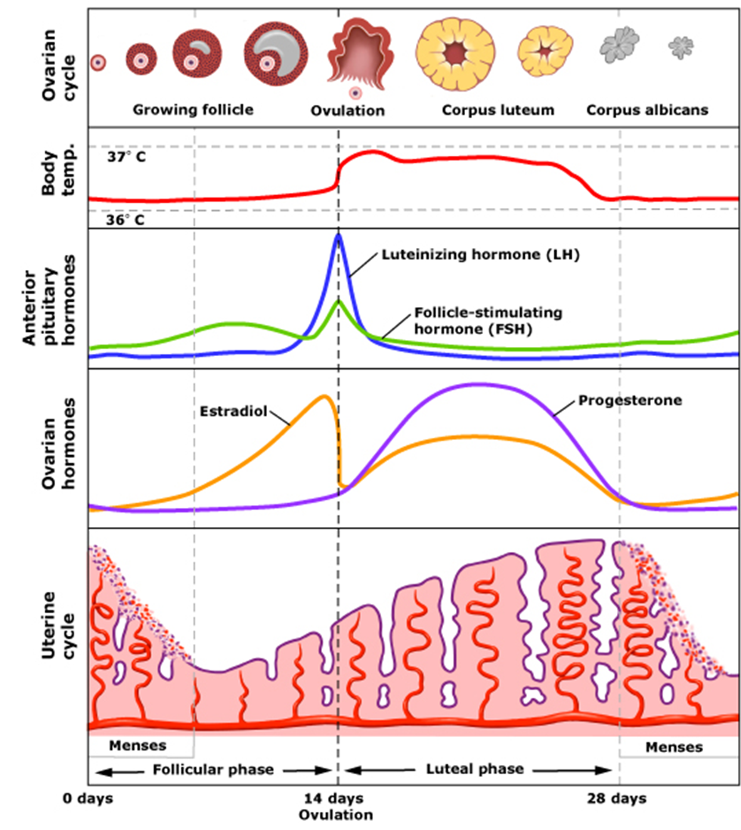
Hormonaalsed muutused - joonis

Slide 17
Ovariaaltsükkel: follikulaarfaas
Algus - menstruatsiooni esimene päev
Kui munarakk jääb viljastamata – heidetakse emaka funktsionaalkiht verejooksuga organismist välja
FSH (folliikuleid stimuleeriv hormoon) toimel valmivad folliikulid, mis produtseerivad östrogeeni (tähtsaim esindaja on östradiool)
Östradiool jõuab vere kaudu hüpofüüsi, hüpotalamusse ja KNS kõrgematesse struktuuridesse.
Emaka limaskesta funktsionaalkoht hakkab östrogeeni toimel arenema ja hüpertrofeeruma (prolifereeruma)
Negatiivne tagasiside: östrogeen pidurdab FSH produktsiooni – uued folliikulid ei valmi
Positiivne tagasiside: östrogeen stimuleerib östrogeeni teket folliikulis – edasi areneb ainult üks folliikul

Slide 18
Hormonaalsed muutused - ovulatsioonifaas
Hüpofüüs paiskab välja rohkem LH –d ja FSH-d.
LH ja FSH ühismõjul vabaneb munarakk valminud folliikulist (ovulatsioon).
See toimub 16..24 tundi pärast LH konsentratsiooni maksimumi
Nüüd on munarakk valmis viljastamiseks → haaratakse munajuhasse.
LH basaalse nivoo korral on kollakeha eluiga 14 päeva.

Slide 19
Hormonaalsed muutused - luteaalfaas
Follikulaarsed granluoosrakud hakkavad nüüd östradiooli asemel progesterooni sünteesima ja eritama.
Progesteroon põhjustab prolifereerunud endomeetriumi ülemineku sekretoorseks endomeetriumiks.
Folliikul muutub kollakehaks (corpus luteum).
Kollakeha hormoonid takistavad uute munarakkude väljumist munasarjast
Samal ajal jätkub ka östradiooli teke.
Östradiool koos progesterooniga tagasisidestab hüpofüüsi ja hüpotalamust negatiivselt → LH ja FSH sekretsioon langeb basaalväärtusele.
Kõrgenenud progesterooninivoo põhjustab ka keha basaaltemperatuuri kerget tõusu.

Slide 20
Menstruatsioon
Viljastumist ei toimunud → kollakeha taandareneb ja tema hormoonide tase veres langeb järsult → menstruatsioon - emaka limaskesta funktsionaalkiht eemaldatakse organismist verejooksuga.
Menstruaalveritsus on progesteroonist ilmajäämisest tingitud veritsus.

Slide 21
LHRH pulseeriv sekretsioon
LHRH-d paisatakse hüpotalamusest portaalveresoonte süsteemi. Nii jõuab LHRH hüpofüüsi, mille LH-d ja FSH-d produtseerivad rakud on varustatud LHRH retseptoritega.
LHRH eritumine hüpotalamusest ei toimu ühtlaselt, vaid pulseerivalt.
LHRH neuronid aktiveeruvad sünkrooniseeritult ja faasiliselt.
FSH rohkenenud sekretsioon põhjustab ovaariumis primaarfolliikulitest sekundaarfolliikuliteks arenevate folliikulite kohordi valmimise.
Tsükli esimesel poolel, enne ovulatsiooni, tekivad pulsatsioonid iga 90 min. tagant. Ovulatsioonijärgsel perioodil neid täheldatakse 3-4 tunniste ajavahemikke tagant.

Slide 22
Hormonaalsed muutused naise organismis raseduse ajal. Platsenta sisesekretoorne talitlus.
Marta Loberg
Julia Volkova
Stom II kursus
Tartu 2016

Slide 23
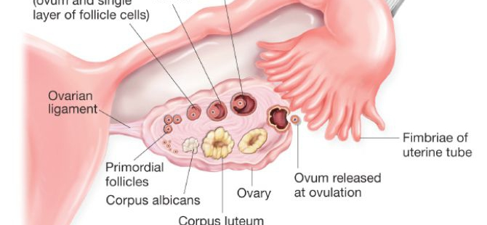
Viljastumine
Ovaariumi funktsioon on neuroendokriinse kontrolli all- tagab viljastumisvõimelise munaraku valmisolu ning ettevalmistuse rasestumiseks.
Ovulatsioon- munaraku jõudmine munajuhasse, kus toimub viljastumine.

Slide 24
Rasedus
Pärast viljastumist- munaraku jagunemine ning hulkrakse staadiumi saavutamine juba munajuhas.
Emaka endomeetriumi tsüklilised muutused on vajalikud, et luua trofoblastile optimaaltingimused, et rasedus jääks püsima.
Trofoblast toodab juba varases arengustaadiumis hormooni humaankooriongonadotropiini ehk HCG, mis stimuleerib kollakeha rohkem progesterooni tootma.
Küllaladane progesterooni hulk on väga oluline, sest tagab endomeetriumile optimaalsed säilimistingimused.
Seega endomeetrium ei muutu nekrootiliseks, progesteroonivaegusest tingitud spiraalarterite kontraktsioon jääb ära ning oodatavat menstruatsiooni ei järgne- algava raseduse esimene märgatav tunnus.
Munajuhade mikroperistaltika tagab embrüo liikumise emaka poole.
U 6-8 p peale ovulatsiooni jõuab trofoblast emakasse ja leiab eest raseduseks optimaalselt ettevalmistatud endomeetriumi ning hakkab tootma proteolüütilisi ensüüme, mis võimaldavad tal tungida endomeetriumi sisse- see on nidatsioon.

Slide 25
Ovulatsioon, viljastumine, munaraku jagunemine, trofoblasti moodustumine, trofoblasti jõudmine emakasse ja tungimine endomeetriumit katvasse epiteeli.

Slide 26
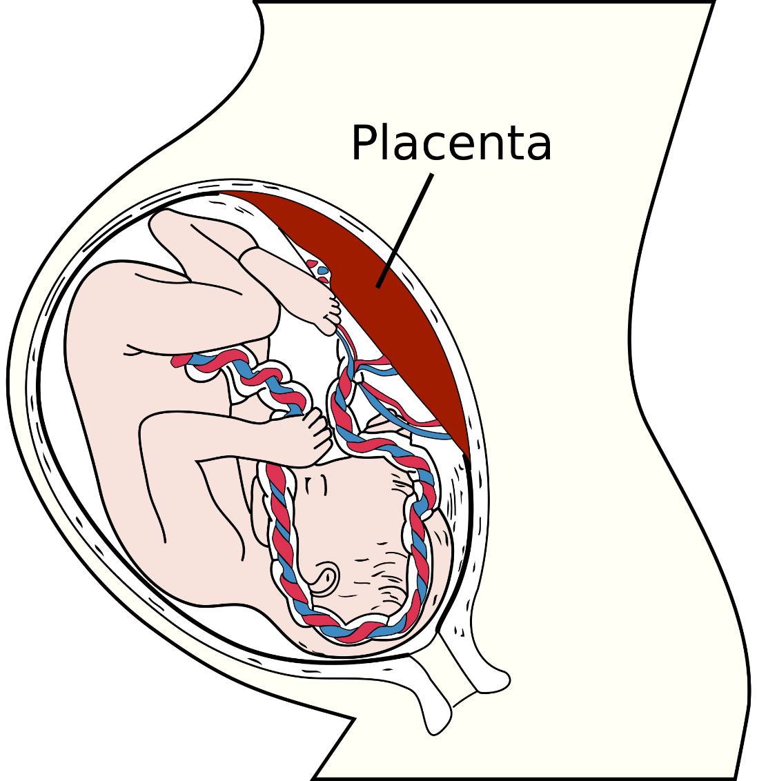
Platsenta funktsioonid
Ainete vahetus ema ja loote vahel
Platsentabarjäär soodustab loote toitmist
ja tema ainevahetuse lõpp-produktide
eemaldamist
Loote varustamine antikehadega
Toodab naissuguhormoone

Slide 27
Platsenta sisesekretoorne talitlus
8.-10. rasedusnädalal - progesterooni produtseerimine
3. raseduskuul loote neerupealised produtseerivad nõrga androgeense toimega steroidi dehüdroepiandrosteroonsulfaati (DHEAS) , mis muudetakse platsenta poolt öestriooliks ja jõuab ema vereringesse, eritub uriiniga (ema vere östradiooli nivoo - sünnitusabis diagnoostiline orientiir)
Humaanplatsentaarne- laktogeenne hormoon (HPL) ehk humaankoorionsomatomammotropiin (HCS)
Somatotropiini taoline toime - stimuleerib loote kasvu
Avaldab mõju insuliinitaoliste kasvufaktorite stimulatsiooni teel

Slide 28
Laktatsiooni ettevalmistus
Östrogeeni tase ema veres tõuseb ja sellega stimuleerib prolaktiini sekretsiooni ema hüpofüüsis.
Prolaktiini nivoo on väga kõrge ka lootevees ehk amnioni vedelikus.
Mõlemad hormoonid, nii HPL kui prolaktiin valmistavad ema rinnanäärmeid ette laktatsiooniks.
Raseduse ajal ei vallanda aga eelnimetatud hormoonide kõrge tase veel laktatsiooni. Tõenäoliselt on põhjuseks see, et väga kõrge vere östrogeeni nivoo otseselt pidurdab ja mõjub prolaktiinantagonistlikult rinnanäärmesse raseduse ajal.

Slide 29
Kasutatud kirjandus
1. R. F. Schmidt, G. Thews „Inimese füsioloogia“ Tartu 1997
2. P. H. Kingissepp „Inimese füsioloogia“ Tartu 2006

Slide 30
AITÄH KUULAMAST!

